Slide 1

Mẫu Decorator(Wrapper)
Nhóm 03
21522553 – Lê Hồng Sơn
21522495 – Nguyến Hoàng Minh Quân

Slide 2
Nội dung
Tổng quan
Tên
Mô tả ngắn về mẫu
Phân loại
Ngữ cảnh/trường hợp sử dụng
Cấu trúc mẫu và mô tả + ví dụ minh họa
Các bước hiện thực mẫu + code minh họa cho ví dụ trên
Ưu điểm & Nhược điểm
Liên quan đến các mẫu khác

Slide 3
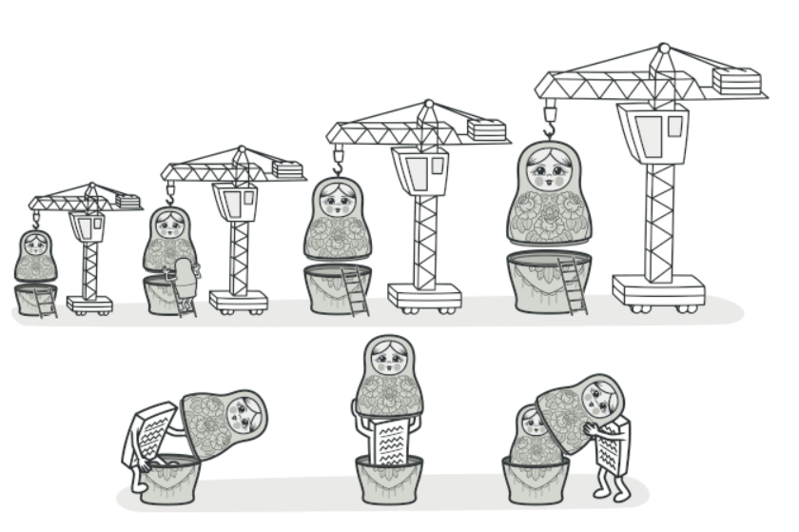
1. Tổng quan
Mô tả:
Decorator (wrapper) là một mẫu thiết kế cho phép thêm các chức năng mới vào một đối tượng mà không làm thay đổi cấu trúc ban đầu của nó
Đạt được bằng cách đặt một hoặc nhiều decorator lên đối tượng gốc.
Phân loại: Decorator Pattern thuộc Structural pattern
Các mẫu cấu trúc tập trung vào cách các lớp và đối tượng được tổ chức để tạo ra các cấu trúc lớn hơn.

Slide 4
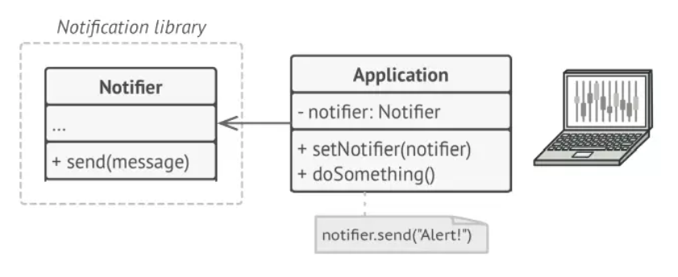
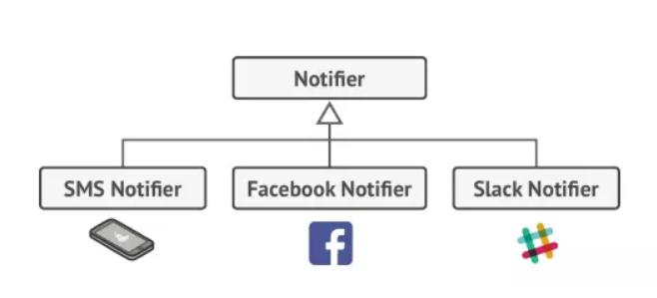
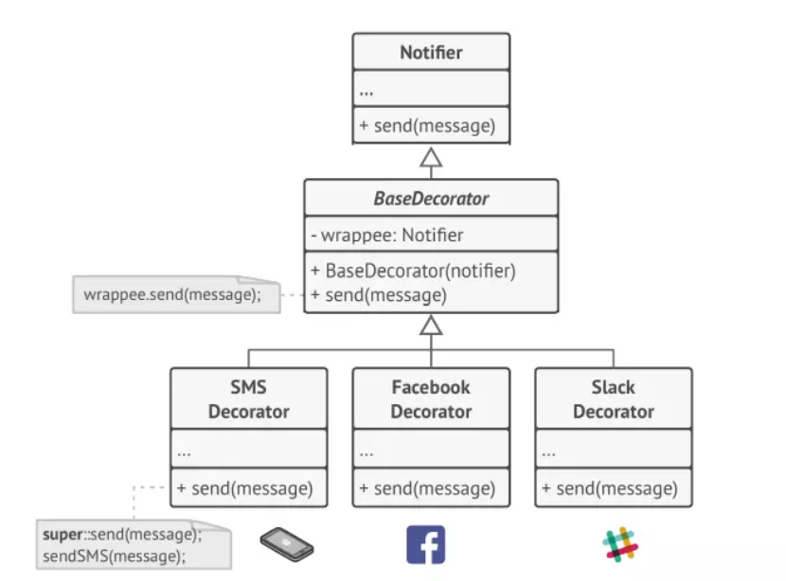
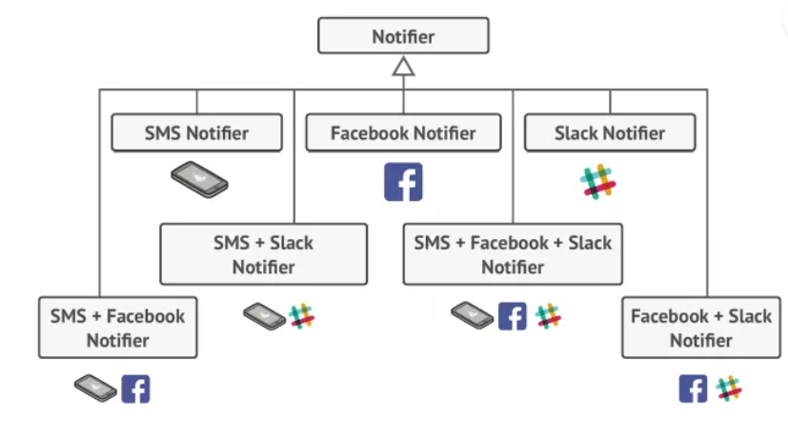
2. Ngữ cảnh/trường hợp sử dụng

Slide 5
2. Ngữ cảnh/trường hợp sử dụng
Mở rộng chức năng của một đối tượng mà không muốn thay đổi code hiện tại của đối tượng đó.
Chức năng tùy chọn: Khi cần thêm hoặc loại bỏ một số tính năng tùy chọn từ một đối tượng mà không ảnh hưởng đến các đối tượng khác.
Multiple combinations: Khi cần kết hợp nhiều chức năng̣̣̣̣ (của nhiều class) khác nhau một cách linh hoạt.
Mở rộng động: Khi muốn mở rộng chức năng của đối tượng một cách động, tức là có thể thêm hoặc loại bỏ các tính năng tại thời điểm chạy.

Slide 6
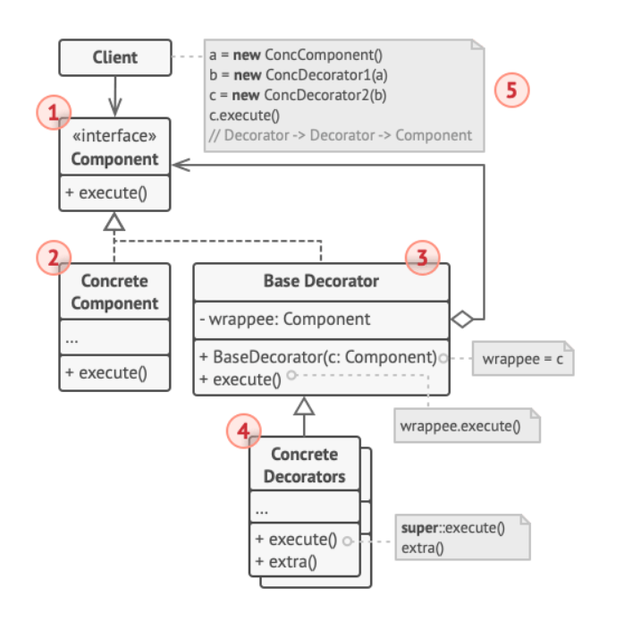
3. Cấu trúc mẫu và mô tả

Slide 7
3. Cấu trúc mẫu và mô tả
Các thành phần:
Component Interface: quy định các method chung cần phải có cho các đối tượng cơ sở hoặc thành phần cần được mở rộng bằng Decorator.
Concrete Component: Đây là lớp cụ thể triển khai interface Component. Nó triển khai cơ bản của các phương thức được định nghĩa trong Component.
Decorator: interface giữ một tham chiếu đến một đối tượng cùng kiểu với Component. Decorator này cũng triển khai giao diện của Component

Slide 8
3. Cấu trúc mẫu và mô tả
Các thành phần:
Concrete Decorator: Là các lớp cụ thể của Decorator, triển khai phương thức của Component và thêm chức năng bổ sung vào các phương thức này. Mỗi Concrete Decorator thường chỉ mở rộng hoặc thay đổi một phần nhỏ của chức năng của Component.
Client: Là nơi sử dụng các Decorator để mở rộng chức năng của Concrete Component. Client tạo ra các Decorator và gắn chúng vào Concrete Component.

Slide 9
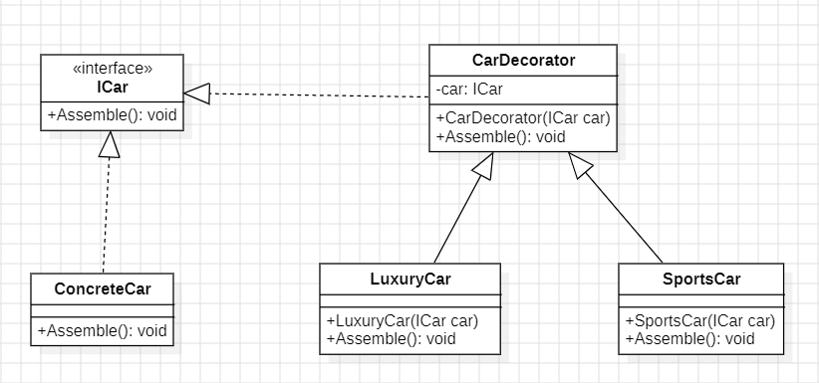
4. Các bước hiện thực mẫu - Ví dụ
Class diagram

Slide 10
5. Ưu điểm & Nhược điểm
Ưu điểm:
Mở rộng tính năng một cách linh hoạt:
Cho phép mở rộng chức năng của một đối tượng mà không làm thay đổi cấu trúc của nó, có thể thêm hoặc loại bỏ tính năng một cách linh hoạt.
Tái sử dụng code:
Bằng cách sử dụng các Decorator khác nhau, có thể tạo ra nhiều biến thể của một đối tượng mà không cần phải viết lại code và không ảnh hưởng đến các đối tượng khác.
Tránh được các vấn đề liên quan đến đa kế thừa và mối quan hệ phụ thuộc:
Decorator sử dụng composition (sự kết hợp) thay vì inheritance

Slide 11
5. Ưu điểm & Nhược điểm
Ưu điểm:
Đảm bảo nguyên tắc open/close:
Dễ dàng thêm hoặc loại bỏ các chức năng của đối tượng thông qua việc thêm bớt decorator, mở rộng các chức năng bằng việc viết them decorator mà không cần thay đổi code hiện có

Slide 12
5. Ưu điểm & Nhược điểm
Nhược điểm:
Tăng độ phức tạp: Sử dụng quá nhiều Decorator có thể làm tăng độ phức tạp của mã, đặc biệt khi có quá nhiều biến thể hoặc sự kết hợp phức tạp.
Tiềm ẩn rủi ro về hiệu suất: Việc sử dụng nhiều Decorator có thể gây ra các vấn đề về hiệu suất, đặc biệt khi các tính năng được gọi lặp lại nhiều lần hoặc có nhiều lớp lõng lẻo.
Khó hiểu đối với người mới: Đối với những người mới vào dự án, việc hiểu và duy trì mã sử dụng mẫu Decorator có thể khó khăn hơn so với các mẫu khác.
Khó để xóa một wrapper cụ thể khỏi stack

Slide 13
6. Liên quan đến các mẫu khác
 | Mô tả | Trường hợp sử dụng
Decorator | Cho phép thêm hành vi vào một đối tượng riêng lẻ, một cách động, mà không ảnh hưởng đến hành vi của các thể hiện khác của cùng một lớp. Đây là một mẫu cấu trúc cung cấp một bao bọc cho lớp hiện có. | Sử dụng khi bạn muốn thêm chức năng mới vào một đối tượng hiện có mà không làm thay đổi cấu trúc của nó.
Adapter | Cho phép một lớp hiện có được sử dụng như một giao diện khác. Nó được sử dụng để làm cho hai giao diện không tương thích trở nên tương thích. | Sử dụng khi bạn muốn sử dụng một lớp hiện có, và giao diện của nó không khớp với giao diện bạn cần.
Composite | Cho phép một nhóm đối tượng được xử lý giống như một thực thể đơn lẻ. Mục đích của một composite là để “kết hợp” các đối tượng thành các cấu trúc cây để biểu diễn các hệ thống phần - toàn thể. | Sử dụng khi khách hàng cần phải bỏ qua sự khác biệt giữa các tổ hợp đối tượng và đối tượng đơn lẻ.
Strategy | Cho phép một chiến lược (thuật toán) được chọn tại thời gian chạy. Nó định nghĩa một gia đình các thuật toán, đóng gói từng thuật toán và làm cho chúng có thể thay thế lẫn nhau. | Sử dụng khi cần các biến thể khác nhau của một thuật toán.

Slide 14
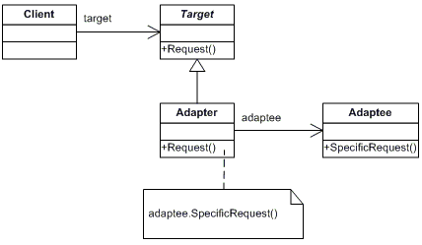
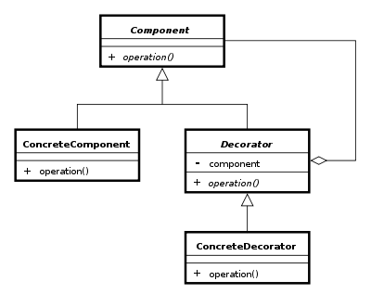
6. Liên quan đến các mẫu khác
Adapter: Decorator khác với adapter ở chỗ decorator chỉ thay đổi trách nhiệm của một đối tượng chứ không phải giao diện của nó.

Slide 15
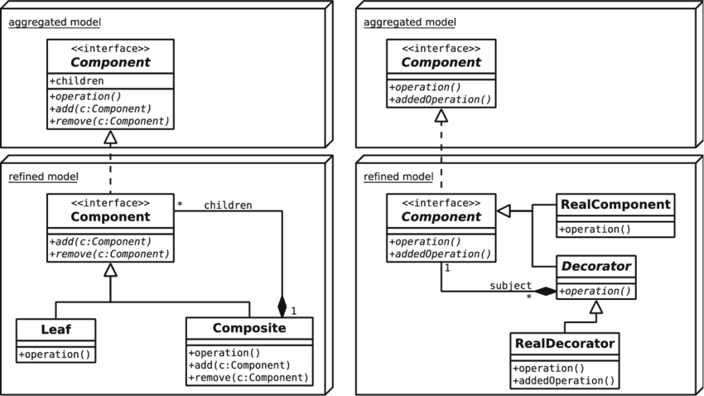
6. Liên quan đến các mẫu khác
Composite: Decorator có thể xem là một degenerate Composite với chỉ một component. Tuy nhiên, decorator thêm các trách nhiệm bổ sung - nó không dành cho việc tập hợp object.

Slide 16
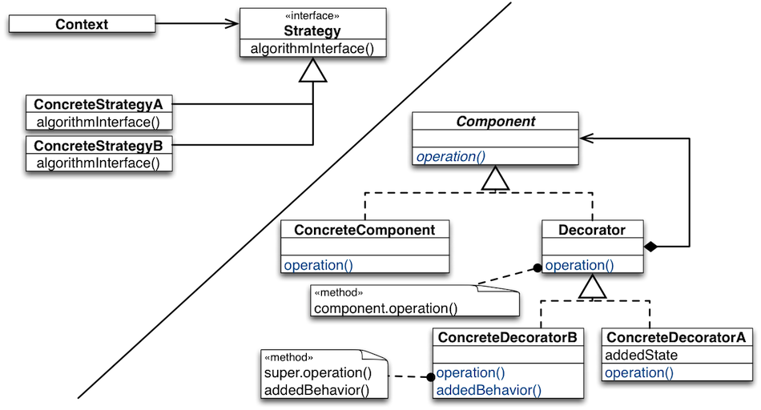
6. Liên quan đến các mẫu khác
Strategy: Decorator cho phép bạn thay đổi “da” của một đối tượng, strategy cho phép bạn thay đổi “ruột”.Đây là hai cách thay thế để thay đổi một đối tượng.

Slide 17
THANKS YOU
FOR YOUR ATTENTION

